Slide 1
ZLATI OSEL

Slide 2
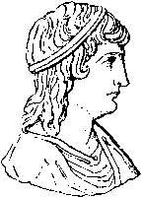
AVTOR
Rojstvo leta 125
Odšel v Kartagino
Veliko potoval
Poroka
Smrt leta 170

Slide 3
ROMAN
Fantastično-pustolovska zvrst
Krajše zgodbe
Okrog 300 strani

Slide 4
ZGODBA
Glavni junak Lucij
Čarovništvo
Prispe v Tesalijo
Nastani se pri Milonu
Milonova žena čarovnica
Lucij jo je videl pri delu
Želel se je spremeniti v sovo

Slide 5
Napačno mazilo
Spremeni se v osla
Razbojniki osla ugrabijo
S sabo imeli dekle
Skupaj sta se rešila
Suženjstvo v mlinu
Osla dobi vrtnar
Nato pade v roke vojaku
Kasneje ga dobita dva brata

Slide 6
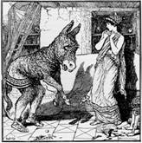
Bil je nesrečen
Za pomoč prosi Izido
Posvetil se je veri

Slide 7
ZAKLJUČEK
Radovednost
Vstopi v novi svet
Črna magija
Preizkušnje
Človek naj ostane zvest samemu sebi

